Slide 1
АНАЛИЗ ДАННЫХ
по страховым полисам ВЗР

Slide 2
Проблема:
Исследование данных по страховым полисам ВЗР
Цель:
провести анализ отчетных данных страховой компании
дать предложения по изменению системы страхования
определить ключевые метрики
сформировать общую витрину данных
выделить аномальные данные в витрине
Исходные данные:
Представлены данные страховой компании по страхованиям путешествий –
по контрактам
по убыткам (выплатам)
по клиентам компании
Способ реализации:
формирование витрины данных в заказанном формате, в ценовых характеристиках по текущему курсу доллара США ЦБ РФ, проведение анализа данных, выделение аномалии
проведение кластеризации клиентов лучшим способом
оценка результата применения изменения способа определения цены страхования ВЗР с использованием метода кластеризации
определение ключевые метрики и рекомендаций использования нового метода

Slide 3
Порядок реализации
1
2
Подготовка данных, формирование витрины данных
Кластеризация контрактов
3711
общее количество клиентов для анализа
Кластеризация проведена тремя методами, сделан их сравнительный анализ
Наилучшие результаты показала кластеризация контрактов иерархическим методом
Оптимальное количество кластеров – 4
Основные факторы кластеризации – продолжительность страховки, цена, страны путешествия
На кластеризацию практически не повлияли пол, возраст, фактор наличия убытков
Витрина данных сформирована по всему объему данных
Все ценовые характеристики приведены к единому формату – доллару США по текущему курсу ЦБ РФ
Данные хорошего качества, никаких значительных, особых дополнительных действий по заполнению базы данных не проводилось, все данные заполнены, дублирующих строк не обнаружено
Данные отдельных столбцов не могут считаться аномальными, поэтому аномалия данных определена по комплексу числовых показателей с использованием метода LOF. Далее аномалии могут проанализированы на общую состоятельность данных
3
Применение кластеризации
363 (10%)
— количество условно аномальных данных в итоговом датасете
Применен новый метод формирования цены стоимости полиса ВЗР с использованием кластеризации

Slide 4
Порядок реализации
4
Анализ результатов применения нового подхода к формированию цены полиса ВЗР
1949
— количество клиентов с традиционным подходом к формированию цены полиса
1667
— количество клиентов с новым подходом к формированию цены полиса
Влияющие факторы:
цена полиса
конверсия в оформления
убыточность
Оценка результатов применения нового подхода осуществлена с применением метода А/В- тестирования (проверки гипотез)
Выводы по А/В-тестированию:
Суммы убытков в обоих случаях равноценны при заданном уровне значимости
Количество случаев выплат отличаются по методикам
Цены и суммы страхования отличаются в обоих случаях
Конверсии в результат отличаются по методикам
Далее более подробно результаты применения нового метода в части конверсии в результат

Slide 5
4
Динамики
Анализ конверсии
--конверсии в результат
--процента контрактов с убытками
 | Традиционный метод | Новый метод | Сравнение методов
Общее количество контрактов | 1 949 | 1 667
Количество действующих контрактов | 1 882 | 1 338
--- из них с убытками | 30 | 14
Процент конверсии в результат | 97% | 81% | -17%
Процент количества контрактов с убытками к действующим | 1,6% | 1,% | -0,6%
-16%
-0,6%
Анализ доходов
--среднего дохода на контракт
--суммы «потерянных» контрактов
 | Традиционный метод | Новый метод | Сравнение методов
Сумма дохода по действующим контрактам | 82 911 | 86 267
Средний доход на контракт | 44,1 | 64,5 | 46%
Сумма по "потерянным" контрактам | 735 | 34 383 | 4578%
46%
4578%
Анализ убытков
--процента убытков к доходу
--суммы убытков
 | Традиционный метод | Новый метод | Сравнение методов
Сумма убытков по контрактам | 63 848 | 34 426 | -46%
Средняя сумма убытков на все контракты | 34 | 26 | -24%
Процент суммы убытков к сумме дохода | 77% | 40% | -48%
-46%
-48%

Slide 6
Заключение
Основной проблемой являлись большие суммы выплат по страховке — 77% от общей суммы доходов
При этом количество страховых случаев было небольшим — всего 1,6%, а конверсия в страховку достигала 96%
При изменении системы определения цены страхования и суммы страховки, процент конверсии существенно (но не критично) снизился — на 16% и достиг 80%, и потеря дохода по несостоявшимся контрактам увеличилась в 4 раза
Но при этом удалось снизить количество страховых случаев (на 0,5%) и (что самое главное), существенно снизить суммы выплат по страховым случаям — почти в два раза — с 77% до 40%!
Также вырос доход на один контракт — на 46%
Потеря дохода по несостоявшимся страховкам несоизмерима с размером выплат по страховым случаям, поэтому рекомендовано использование новую методику определения стоимости
Показатель, с которым следует работать в первую очередь, - это снижение размера страховых выплат, а потом уже конверсия.
Итоговый вывод и предложения по результатам исследования
Методика кластеризации клиентов при формировании цены и размера страховки полностью подтверждает свою эффективность и продуктивность
Следует продолжить работать в данном направлении и далее, снижая количество страховых выплат при достаточном уровне конверсии в результат и достижением требуемого уровня дохода

Slide 7
АЛГОРИТМ
выполнения работы, подробности

Slide 8
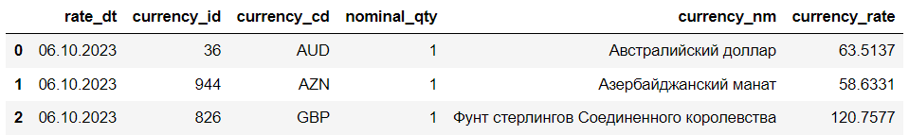
1. Исследование представленных исходных датасетов, подготовка данных для аналитики
1.1. Формирование данных по курсам валют с сайта ЦБ РФ
Сформирован путь приемки данных по курсам валют с сайта ЦБ РФ
Определена функция и сформирован датасет курса валют
1.2. Объединение данных в единую витрину
За основу взята таблица контрактов, которая была дополнена данными по клиентам, убыткам.
Также таблица была дополнена данными по ценовым характеристикам (цена, сумма страховки, убытки), переведенным в доллары США по текущему курсу
Из витрины были удалены «лишние» данные – наименование (оно было одно и тоже по всем данным), ценовые характеристики, неприведенные к единому формату, наименование валюты контракта.
Следует также отметить, что количество id контрактов = количеству id клиентов, т.е. данные практически идентичны по сути.
1.3. Data cleaning датасета
Проведены мероприятия по проверке состоятельности данных ---
База заполнена полностью, дублирующих строк нет
Необоснованно пустых значений нет, пустоты заполнены нулем либо общими знаками в части ФИО
Исследование аномалий ----
Исследованы все поля датасета на предмет аномальности.
Выделены выбросы по ценовым характеристикам, но они впрямую не могут быть признаны аномальными
Есть смысл сделать групповые исследования по числовым характеристикам
При оценке общими методами установлены данные, которые могут быть признаны аномальными.
По методу LOF количество таких данных - 363 строк (10%) и эта цифра похожа на возможную при оценке состава и качества данных датафрейма. По методу Изолирующего леса количество аномальных возросло - до 513 (14%), что вероятнее всего избыточно. В связи с эти оценка аномальности данных принята по методу LOF.
В витрину данных добавлен признак аномальности данных по методу LOF
1.4. Формирование итоговой витрины данных
Сформирована итоговая витрина данных для дальнейшей работы ---- 3711 строк, 16 столбцов

Slide 9
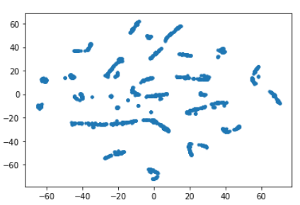
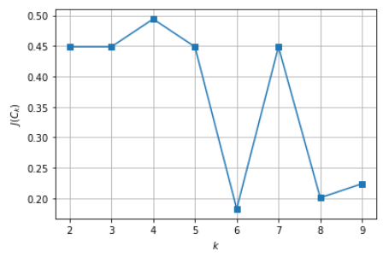
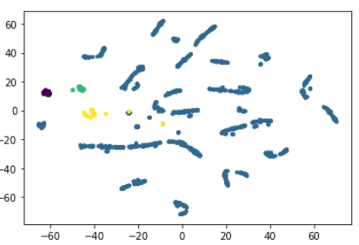
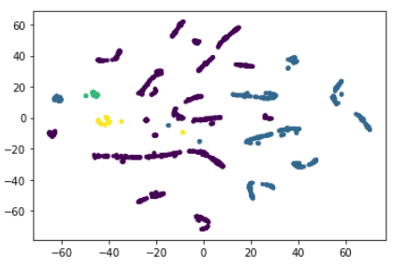
2. Кластеризация данных
2.1. Обработка данных перед кластерным анализом
Для кластеризации оставляем только основные столбцы – числовые и из качественных – признак страны, остальные столбцы удаляем, в т.ч. client_id, contract_id - столбцы идентичные id датасета
Проводим замену признака пола на 0 - мужской и 1 - женский пол, а также замену статуса конверсии - 0- контракт завершен, 1-контракт действует
Преобразовываем категориальный признак стран в числовой методом OneHotEncoder()
В завершении подготовки данные стандартизируем StandardScaler()
2.2. Кластерный анализ
2.2.1. Снижаем размерность, применяя метод TSNE
2.2.2. Определяем количество кластеров методом Локтя
Получаем результат, который уже можно далее кластеризовать
Принимаем оптимальное количество кластеров = 4
2.2.3. Кластеризация методом К-means
2.2.4. Кластеризация иерархическим методом
Визуализация результата ----
Визуализация результата ----

Slide 10
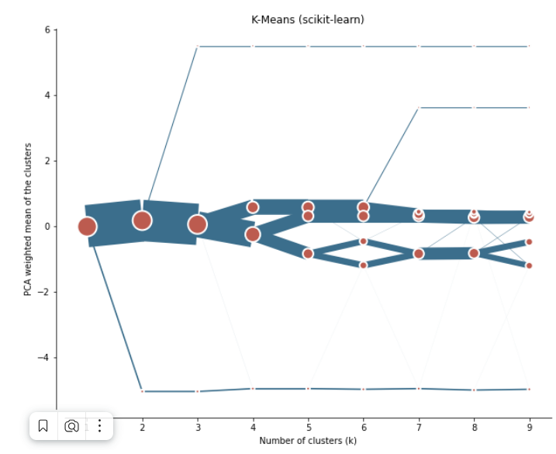
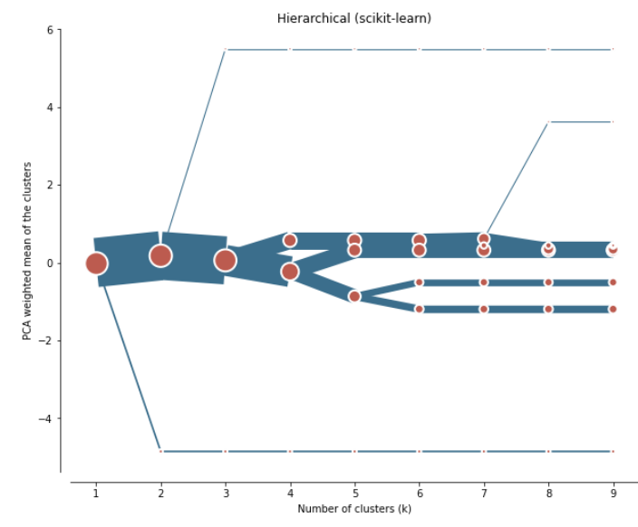
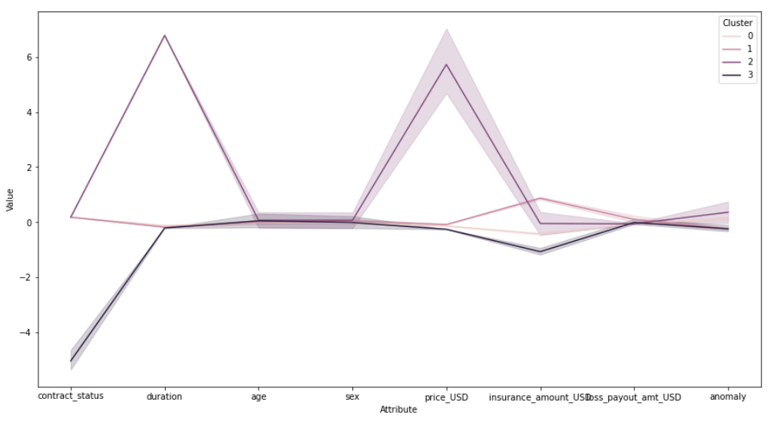
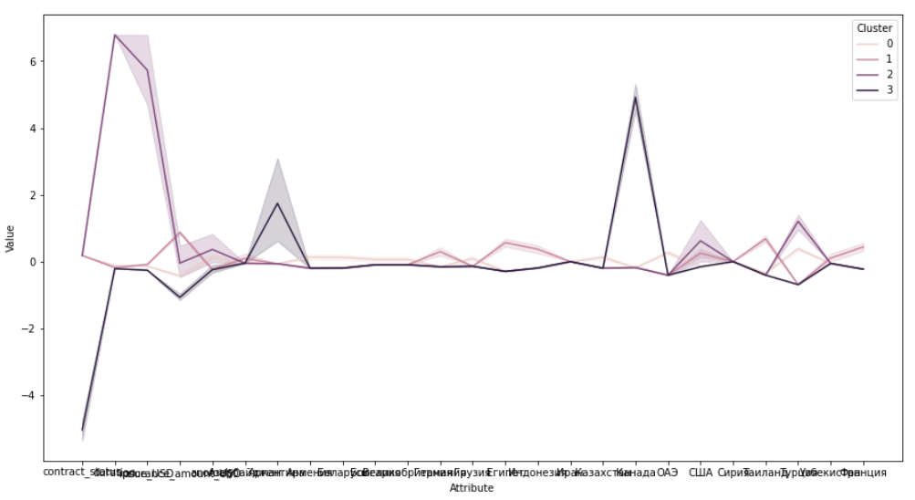
Была также проведена кластеризация методом KPrototypes — результат аналогичен методу К-means
Как видно из рисунков — результат кластеризации иерархическим методом выглядит более убедительно, но проверяем этот вывод отдельно
2.2.5. Сравнение методов кластеризации
Сравнение результатов кластеризации через визуализацию методом Clustergram ---
Таким образом, подтвержден предварительный вывод – кластеризация иерархическим методом дает лучший результат с количеством кластеров = 4
2.2.5. Визуализация итогов кластеризации
Основными признаками кластеризации являются срок страхования, цена страховки и страна

Slide 11
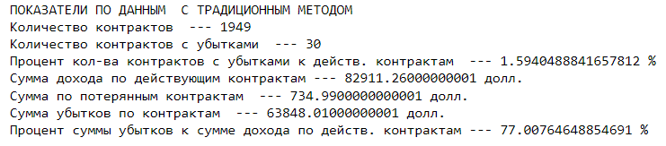
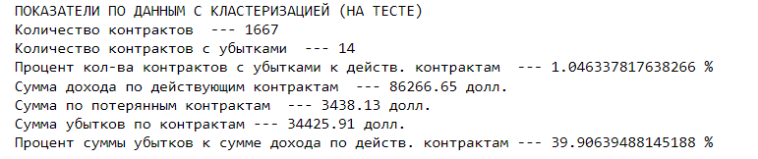
3. А/В-тестирование старого и нового подходов к формированию стоимости полиса ВЗР
3.1. Подготовка данных
в витрину добавлен признак группы, датасет разделен на два – control и test
3.2. Исследование гипотез
3.2.1. первая гипотеза по ценам страховки
3.2.2. вторая гипотеза по сумме страхования
H0 - цены страхования равноценны как при традиционной методике, так и при использовании кластеризации с заданным уровнем оценки в 5%
Н1 - цены страхования отличаются при заданном уровне оценки в 5%
H0 - суммы страхования равноценны как при традиционной методике, так и при использовании кластеризации с заданным уровнем оценки в 5%
Н1 - суммы страхования отличаются при заданном уровне оценки в 5%
Вывод: т.к. p-value <0,05, мы не можем принять гипотезу о равенстве цен и суммы страховки в выборках с экспериментом и без него, т.е. цены страхования отличаются
Вывод: т.к. p-value <0,05, мы не можем принять гипотезу о равенстве суммы страховки в выборках с экспериментом и без него, т.е. суммы страхования отличаются
3.2.3. третья гипотеза по суммам убытков
3.2.4. четвертая гипотеза о конверсии в результат
H0 - суммы убытков равноценны как при традиционной методике, так и при использовании кластеризации с заданным уровнем оценки в 5%
Н1 - суммы убытков отличаются при заданном уровне оценки в 5%
H0 - конверсии в результат равноценны как при традиционной методике, так и при использовании кластеризации с заданным уровнем оценки в 5%
Н1 - конверсии в результат отличаются при заданном уровне оценки в 5%
Вывод: т.к. p-value существенно >0,05, мы с большой долей вероятности можем предположить, что сумма убытков не зависит от проведения эксперимента (с большой долей вероятности принимаем верность нулевой гипотезы)
Вывод: т.к. p-value существенно <0,05, мы не можем принять гипотезу о равенстве конверсий в выборках с экспериментом и без него
3.2.5. Общие выводы по A/B тестированию
Конверсия в результат выше в традиционном расчете (80% тест и 96,6% в контрольной выборке, разница в 16,3%, т.е. около 272 условно "потерянных" контрактов)
Суммы убытков в обоих случаях с равноценны при заданном уровне значимости
Цены и суммы страхования отличаются в обоих случаях
4. Общая аналитика по результатам
Сравнительный анализ показателей явно демонстрирует эффективность нового подхода

